Slide 1
GEOMETRIYA
7-
sinf
Mavzu:
Masalalar yechish

Slide 2
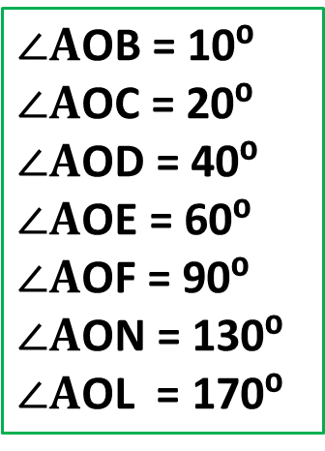
№1. Transportir yordamida bir tomoni umumiy bo‘lgan 10⁰, 20⁰, 40⁰, 60⁰, 90⁰, 130⁰, 170⁰ li burchaklarni yasang?
F
E
N
$∠A$OB = 10⁰
$∠A$OC = 20⁰
$∠A$OD = 40⁰
$∠A$OE = 60⁰
$∠A$OF = 90⁰
$∠A$ON = 130⁰
$∠A$OL = 170⁰
D
C
B
L
A
O

Slide 3
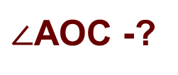
№3. Burchakning bissektrisasi uning tomoni bilan 30⁰ li burchak hosil qilgan bo‘lsa, burchakning o‘zi necha gradus?
А
$∠$AOC -?
60⁰
В
30⁰
30⁰
О
С

Slide 4
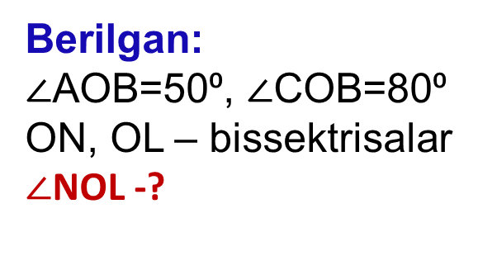
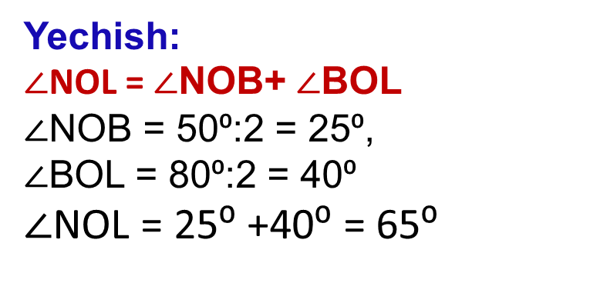
№5. $∠$AOB=50⁰, $∠$СOB=80⁰ bo‘lsa, AOB va СOB burchaklarning bissektrisalari orasidagi burchakni toping.
Berilgan:
$∠$AOB=50⁰, $∠$СOB=80⁰
ON, OL – bissektrisalar
$∠$NOL -?
N
В
А
L
Yechish:
$∠$NOL = $∠$NOB+ $∠$BOL
$∠$NOB = 50⁰:2 = 25⁰,
$∠$BOL = 80⁰:2 = 40⁰
$∠$NOL = 25⁰ +40⁰ = 65⁰
С
О
Javob: 65⁰

Slide 5
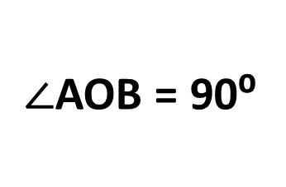
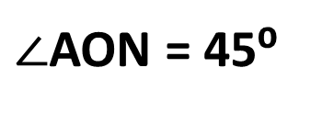
№7. Transportir yordamida a) 90⁰; b) 60⁰; c) 50⁰;
d) 20⁰ li burchakni va uning bissektrisasini yasang.
B
$∠$AOB = 90⁰
N
$∠$AON = 45⁰
A
O

Slide 6
90⁰ li to‘g‘ri burchak va bissektrisa yasash
В
C
А
О
0 1 2 3 4 5 6 7 8 9 10 11 12 13 14 15 16
IIIIIIIIIIIIIIIIIIIIIIIIIIIIIIIIIIIIIIIIIIIIIIIIIIIIIIIIIIIIIIIIIIIIIIIIIIIIIIIIIIIIIIIIIIIIIIIIIIIIIIIIIIIIIIIIIIIIIIIIIIIIIIIIIIIIIIIIIIIIIIIIIIIIIIIIIIIIIIIIIIIIIIIIIII

Slide 7
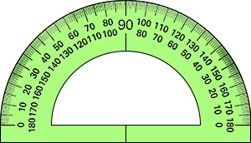
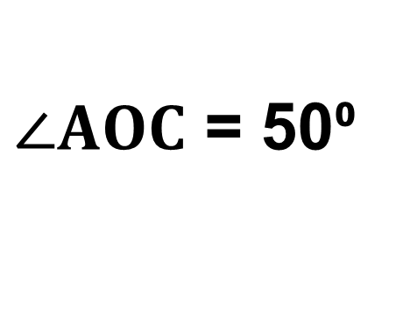
№7. Transportir yordamida a) 90⁰ b) 60⁰ c) 50⁰ d) 20⁰ li burchakni va uning bissektrisasini yasang.
$∠AOC$ = 50⁰
C
I
B
.
50⁰
.
O
A

Slide 8
Burchak bissektrisasini sirkul yordamida yasash.
bissektrisa

Slide 9
№11. AOB va BOC qo‘shni burchaklar ekanligi ma’lum.
Agar: a) AOB burchak BOC burchakdan 40⁰ katta
b) AOB burchak BOC burchakdan 4 marta kichik
c) $∠$AOB = $∠$BOC + 44⁰
d) AOB=5∙$∠$BOC bo‘lsa, bu burchaklarni toping
В
В
А
x + 40⁰
x
x
4x
C
C
А
О
О
a) x+x+40⁰=180⁰
x=70⁰($∠$BOC); $110⁰(∠$AOB)
b) x+4x =180⁰
x=36⁰($∠$AOB); $144⁰(∠$BOC)

Slide 10
№13. Chizmadagi burchaklarning tomonlariga ularning A va B nuqtalari orqali perpendikulyar to‘g‘ri chiziqlar o‘tkazing. Bu to‘g‘ri chiziqlar kesishish nuqtasida qanday burchaklar hosil qiladi?
a)
b)
$$B$$
C=90⁰
В
С< 90⁰
О
∟
А
A

Slide 11
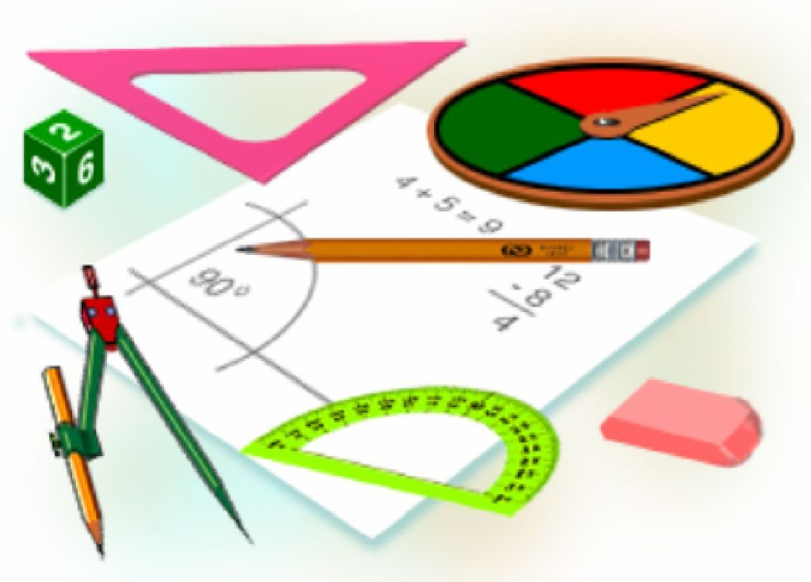
Mustaqil bajarish uchun topshiriqlar:
Darslikda berilgan
2-,4-,6-,8 – masalalarni yechish (45 - bet).

Slide 14
Графический диктант:
Верно ли , что 2 ⁰ =120 мин.
Теорема- это утверждение истинность, которого не требует доказательства.
Углы измеряются в градусах.
Каждый угол имеет определённую длину, большую нуля.
Угол смежный прямому – острый.
Вертикальные углы всегда равны.
Биссектриса это луч, исходящий из вершины угла.
Угол, смежный тупому – острый.
- верно
- неверно

Slide 15
Построение
середины отрезка
P
В
А
О
Q

Slide 16
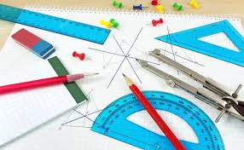
Topshiriq
Quyidagi raqam belgilarining qaysilari
geometrik shakl sifatida o‘zaro teng

